Slide 1
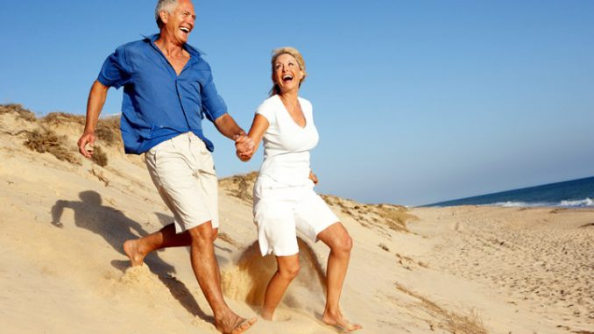
Лікувальні комплекси для літніх людей

Slide 2
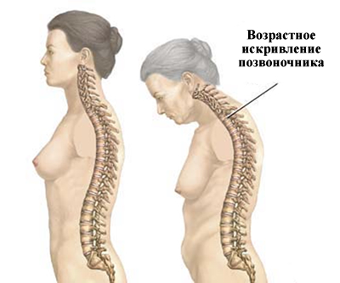
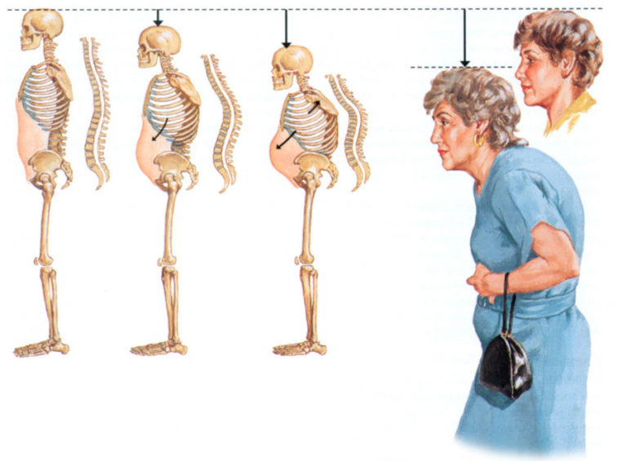
Вікові зміни кісток у літніх
Після 30 років міжхребетні диски стоншуються
Прогресують зі зміною гормонального фону
При зменшенні вмісту кальцію і вітаміну D в крові
У жінок ймовірність виникнення остеопорозу в клімактеричному періоді вище, ніж у літніх чоловіків, а втрата кісткової маси – більше
Частіше страждають: хребет, стегнові кістки, ребра, променева кістка. Переломи виникають, навіть під впливом незначних травм
Характерні ниючі болі в спині, в області грудного і поперекового відділів хребта
Деформація хребта - міжхребетні диски поступово втрачають рідину і стають тонше
Суглоби (тазостегнові, колінні, кисті) втрачають хрящі, і кістки трохи потовщаються. Остеоартрит, частіше зустрічається у жінок
М'язова тканина заміщується жорсткою фіброзню тканиною. Особливо помітно в руках, які стають тонкими і кістлявими.
М'язова слабкість сприяє втомі, слабкості, зниженню толерантності до діяльності.

Slide 3
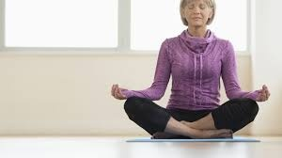
Фізична реабілітація для літніх людей включає:
лікувальну фізичну культуру,
лікувальний масаж, фізіотерапію,
механотерапію,
працетерапію,
кінезотерапію,
егротерапію,
консультування,
мануальну терапію,
рефлексотерапію,
фітотерапію,
гомеопатичну терапію,
ароматерапію,
природні фізичні чинники,
загартування.

Slide 4
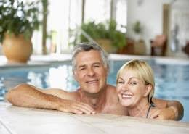
Групи з реабілітації похилих людей.
І група: особи без відхилень в здоров‘ї з маловираженими інволютивними змінами і достатньо високим рівнем фізичної підготовки. Це ті, хто систематично займаються фізичною культурою або бувші спортсмени
ІІ група: особи, які мають задовільну фізичну підготовку і невеликі відхилення в стані здоров‘я.
ІІІ група: люди з вираженими інволютивними змінами і відхиленнями в стані здоров‘я.

Slide 5
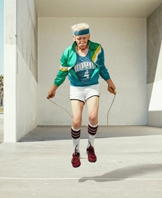
Особливості
Фізичне навантаження для старших людей повинно бути помірним. Необхідно враховувати ті вікові зміни, які відбуваються у роботі серцево-судинної, дихальної та нервової системи, опорно-рухового апарату.
Треба так підібрати вправи, щоб повністю виключити можливість падіння, травмування, а також чітко контролювати дозування навантаження.
Перевагу слід надавати вправам для підвищення загальної витривалості, координації та гнучкості.

Slide 6
Зниження обміну речовин, підвищення вмісту продуктів розпаду в крові. Це впливає на стомлюваність, втома і важливо не допустити перевтоми під час занять.
Зміни скелета, зниження м'язового тонусу, порушення постави, ходи через зсув центру ваги.
Порушення мозкового кровообігу, що впливає на координацію рухів і рівновагу.
Нетримання сечі у зв'язку з опущеними внутрішніх органів.
Зниження дихальної функції, ємності легень.
Порушення рухливості очних яблук вікових людей компенсуються поворотами голови і можуть спричинити запаморочення.

Slide 7
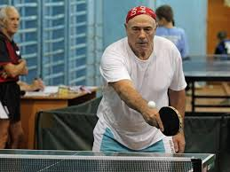
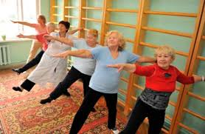
Зміни психіки. У літньому віці поглиблюються раніше наявні недоліки характеру: буркотливість, агресивність, примхливість, апатія і це може вплинути на хід занять лікувальною фізкультурою.
Літнім людям буває важко перебудуватися на новий режим, в тому числі на внесення в своє життя фізичної активності через постійне відчуття втоми і нездужань. Але потрібно побороти цей стан і почати з найпростіших вправ, далі поступово збільшуючи навантаження.

Slide 8
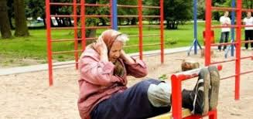
Методичіні вказівки щодо виконання вправ:
1) при підборі загальноукріплюючих вправ слід надавати перевагу вправам динамічного характеру, без статичних напружень м‘язів (вони менш благоприємні для кровобігу)
2) для осіб ІІІ групи протипоказана силова робота з моменту натужування (підняття важкого), бо вони неблагопрємнідля кровобігуі погіршують живлення серцевого м‘яза.
3) Включати в заняття вправи , які посилюють вимоги до серцево-судинної і дихальної системи (біг, стрибки) потрібно строго індивідуально
4) Оборежно включати вправи з нахилами тулуба (особливість кровопостачання головного мозку). Поступове збільшення амплітуди в повільному, а потім в середньому темпі.
5) При проведенні занять гімнастикою необхідно уникати перебування в основній стойці, яка сприяє погіршенню кровобігу в м‘язах нижніх кінцівок. В заняттях слід чергувати вихідні положення стоячи – сидячи, сидячи – лежачи, але голова припіднята.
6) Особливе місце в заняттях в групах здоров‘я відводиться дихальним вправам.

Slide 9
Комплексна програма вправ повинна включати:
аеробні вправи, силові тренування, тренування на розвиток гнучкості і почуття рівноваги.
Часто для досягнення всіх вправ можуть розробити одну програму.
Силові тренування покращують м`язову масу, м`язову витривалість і силу. Якщо силові тренування виконуються при повному діапазоні рухів, багато вправи поліпшують гнучкість, а підвищена міцність м`язів покращує стабільність суглобів і, отже, відчуття рівноваги.
Тривалість аеробних вправ для літніх людей така ж, як і для молодих дорослих, але вправи повинні бути менш інтенсивними. Літнім людям, які не мають протипоказань, можна поступово збільшувати цільову частоту серцевих скорочень до рівня, розрахованого за допомогою формул з урахуванням віку. Деяким ослабленим людям похилого віку необхідно поліпшити свої функціональні можливості (наприклад, за допомогою силових вправ), перш ніж вони будуть здатні виконувати аеробні вправи.
Силові вправи виконуються у відповідності з тими ж принципами і методами, як і дорослими людьми більш молодого віку. Спочатку слід застосовувати більш легку навантаження (вага / обтяження), наприклад, з використанням еспандера або обтяження легше 1 кг вагою або підйом зі стільця, яка збільшується у міру звикання

Slide 10
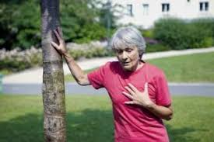
Протипоказники до активних занять фізичними вправами:
- Будь-які захворювання в період загострення;
- Застудні, вірусні та інфекційні хвороби;
- Захворювання опорно-рухового апарату з порушенням функції суглобів;
- Серцево-судинні патології;
- Гіпертонічна хвороба з частими кризами;
- Післяопераційні стани;
- Злоякісні новоутворення.

Slide 11
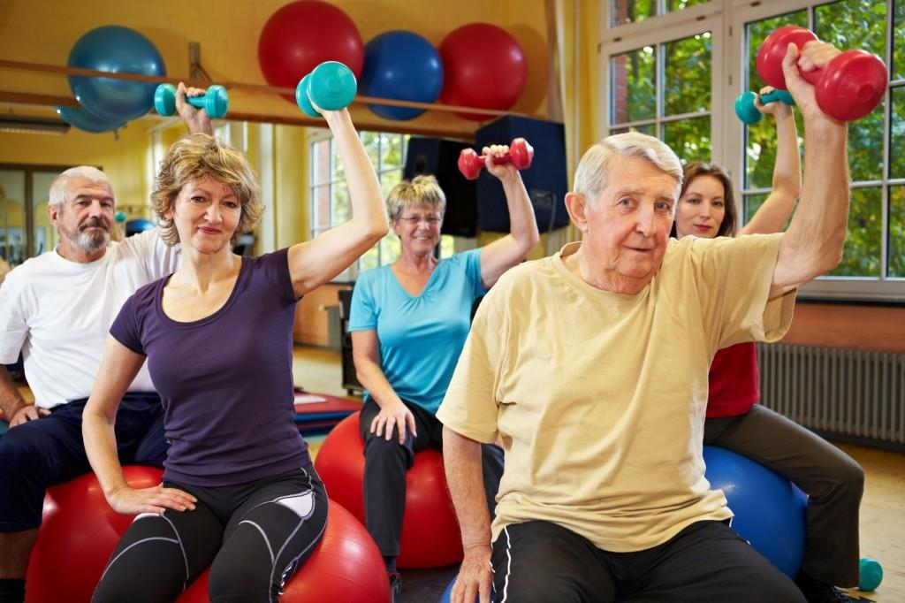
Основна гімнастика:
елементарні вправи для розвитку сили,
на розтягування,
на розслаблення,
вправи з палками, булавами, гантелями, набивними м‘ячами,
вправи на шведській стінці, лавочці, бревні – змішані ваги і упори,
вправи на опір з партнером, кидаючи і ловлячи м‘яча,
вправи на рівновагу.

Slide 12
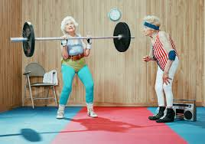
Для підвищення гнучкості основні групи м`язів необхідно розтягувати раз в день, в ідеалі після вправ, при найбільшої піддатливості м`язів.
Тренування рівноваги традиційно включає зміщення центру ваги при виконанні вправ в нестійкому положенні - стоячи на одній нозі або з використанням балансира або на «гойдаються дошках». Тренування рівноваги може допомогти деяким людям з порушеною пропріоцепцію і часто використовується для профілактики падінь у літніх.
У більшості людей похилого віку вправи на розвиток гнучкості і силові тренування ефективніше запобігають падіння. Така програма зміцнює суглоби і допомагає людям утримувати положення тіла більш ефективно при стоянні і ходьбі. Людям, які відчувають труднощі при стоянні і ходьбі через погану рівновагу, більш складні завдання, пов`язані з розвитком рівноваги (наприклад, стоячи на «дошці, що хитається »), протипоказані через можливе ризику травми.

Slide 13
Вправа №1 Рівновага
встати ззаду стійкого стільця або крісла і беремося руками за його спинку;
підняти праву ногу, як показано на зображенні і триматися в такому положенні якомога довше, далі міняємо ноги;
повторити до тих пір, поки не вийде вистояти на одній нозі 1 хвилину не тримаючись за стілець.

Slide 14
Вправа №2 Часи
Перш ніж приступити до вправи, уявіть, що Ви стоїте в центрі годин: цифра 12 знаходиться перед Вами, цифра 6 - за Вами.
встати ззаду стільця і ​​тримаємося однією рукою за спинку;
підняти праву ногу, як на картинці і підняти праву руку так, щоб вона вказувала на цифру 12;
перемістити руку на цифру 3 і потім на цифру 6;
повертати руку через цифру 3 назад на 12;
весь час дивитися прямо перед собою.
Повторити вправу два рази на кожну сторону.

Slide 15
Вправа №3 Зміцнюємо спину
встати ззаду стільця і ​​тримаємося за спинку;
повільно підняти праву ногу в прямому положенні назад;
тримати положення кілька секунд, потім плавно опускаємо ногу;
повторити 10-15 разів на кожну ногу.
Вправа добре задіює нижні м'язи спини і тазу

Slide 16
Вправа №4 Відновлення сил
силова вправа робиться під стіною.
встати на відстані витягнутої руки від стіни;
покласти руки на стіну на ширині і висоті плечей;
не відриваючи п'ять від підлоги, повільно наблизитися до стіни;
повертанутися в початкове положення, повторюємо 20 раз.

Slide 17
Вправа №5 Розтяжка м'язів ніг
Вправу можна виконувати як сидячи, так і стоячи.
Для першого варіанту необхідна чиста стіна.
встаємо до стіни на відстані витягнутої руки, кладемо на неї руки на рівні очей;
ліву ногу ставимо за праву, ліва стоїть на п'яті, права зігнута в коліні;
тримаємо положення 30 секунд;
робимо 3-4 підходи на кожну ногу.
Для виконання розтяжки в положенні сидячи знадобиться рушник.
сідаємо на підлогу, випрямляє ноги;
охоплюємо рушником підошву і тримаємо з двох сторін краю;
тягнемо рушник на себе, коліно тримаємо прямим;
фіксуємо положення на 30 секунд;
повторюємо 3-4 рази на кожну ногу.

Slide 18
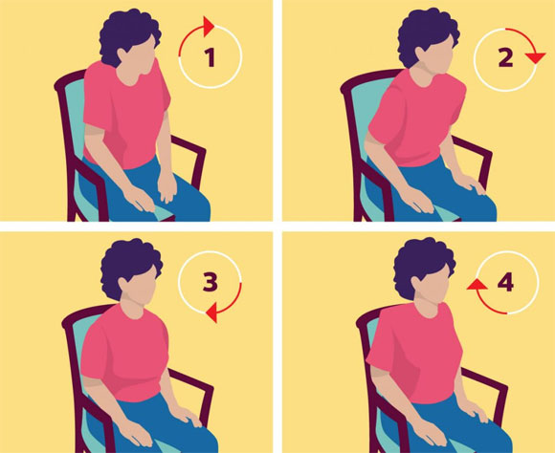
Кола плечима
Акуратно крутити плечі вгору, потім назад і вниз. Потім зробіть те ж саме, але крутите їх вперед, а потім вниз.

Slide 19
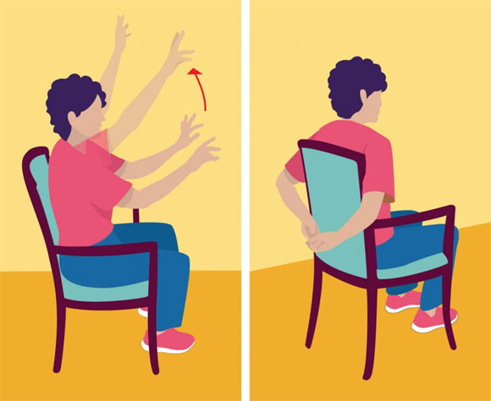
Вправи для рук
У першій вправі уявіть, що перед вами стіна. Ваші пальці будуть дертися по стіні, поки вони не опиняться над вашою головою. Тримаючи руки над головою, похитуйте пальцями протягом десяти секунд. Потім відведіть їх назад вниз.
Під час другого вправи доторкніться рук, поки вони знаходяться за вашою спиною. Дотягнися до лівої руки, поки права за спиною. Затримайтеся в цьому положенні на 10 секунд, потім спробуйте іншою рукою.

Slide 20
Комплекс вправ для зміцнення м'язів спини

Slide 21
Вправа №1
вихідне положення - лежачи на спині, ноги прямі, руки прямі вздовж тулуба;
на вдиху піднімаємо руки перед собою;
на видиху відводимо руки назад і тягнемося, давлячи потилицею на підлогу;
повертаємося в початкове положення;
вправу повторюємо 10-15 разів.

Slide 22
Вправа №2
исходное положение — лежа на левом боку, ноги чуть согнуты в коленях, голова лежит на левой руке, правая лежит вдоль корпуса;
на вдохе поднимаем правую руку вверх к потолку;
на выдохе опускаем правую руку на левую;
возвращаемся в исходное положение. Повторяем 10 раз на каждый бок.

Slide 23
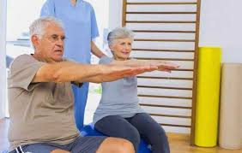
Вправа №3
вихідне положення - сидячи на стільці, дотримуємося кут в 90 градусів в колінах і в поперековій зоні;
на вдиху піднімаємо руки перед собою на рівні очей;
на видиху піднімаємо руки вгору, плавно опускаємося лопатками до спинки стільця, дивимося перед собою, тягнемося за кінчиками пальців рук;
плавно повертаємося в початкове положення, повторюємо 10-15 разів.

Slide 24
Комплекс вправ на розтяжку всіх груп м'язів
Після вправ лікувальної фізкультури необхідно розтягнути м'язи за схемою для того, щоб їх розслабити, зміцнити зв'язки і суглоби.

Slide 25
Комплекс вправ ранкової гімнастики для літніх людей

Slide 26
Комплекс вправ для ранкової зарядки літнім людям, які мають слабку фізичну підготовку
При виконанні вправ стежимо за диханням, вдих робимо через ніс, глибоко вдихаючи, а видих через рот повільно. Тривалість зарядки 15 хвилин.

Slide 27
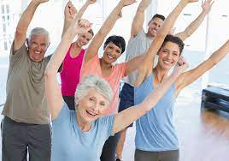
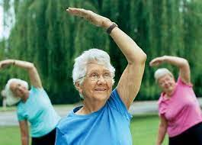
1-е вихідне положення стоячи. Руки до плечей, вгору - вдих, опускаємо руки вниз через сторони повільно - видих, повторити 5 разів;
2-е встати прямо, руки схрестити, розвести руки в сторони і мах ноги в сторону, в початкове положення, мах іншої ноги. Виконаємо по 5 разів кожною ногою.
3-е вихідне положення сісти на стілець руки, на пояс. Повертаємо тулуб вліво, з відведенням руки в сторону долонею вгору зробимо вдих. Повертаємо в початкове положення - видих. Виконаємо по 5-6 раз в кожну сторону.

Slide 28
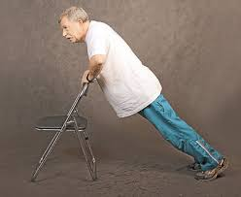
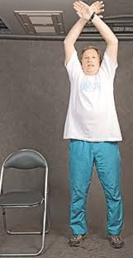
4-е вихідне положення сісти на стілець спиною до спинки стільця, руки упор ззаду, ноги витягнути. Піднімаємо ногу, зігнуту в коліні, випрямляє і опускаємо її в низ, повертаємо в початкове положення. Дихання рівне, виконати по 6 разів кожною ногою.
5-е вихідне положення упор, стоячи руками на спинку стільця. Зігнемо руки в ліктях, так щоб груди торкнулася спинки стільця, одночасно відводячи ногу назад і вгору, робимо вдих, повертаємо в початкове положення - видих. Виконаємо по можливості.
6-е завершимо зарядку спокійною ходьбою на місці.

Slide 29
Вправа ”Важіль”
Сідаємо на стілець і ставимо палицю на підлогу, фіксуючи її кінець ступнями ніг. Кисті укладаємо зверху інвентарю, коліна розводимо. Спираючись на палицю, повільно нахиляється вперед, випрямляючи руки і просовуючи голову між ними.
Вправа “Млин”
Сидячи на стільці беремо палицю руками перед собою і затискаємо її з різних кінців долонями. З вдихом розгортаємо інвентар вертикально, встановивши нижній його кінець собі на стегно. Друга рука повинна виявитися над головою. Повторюємо для іншої сторони.
Вправа “Скалка”
Беремо палицю за спину і притискаємо ліктями до спини. Перекочуємо інвентар ліктями вгору і повертаємося в початкове положення, випрямляючи руки.

Slide 30
Вправи для літніх людей при болях у коліні

Slide 31
Найважливіші умови успішної реабілітації.
Оптимізм і гарний настрій
Психологічна робота з людьми похилого віку спрямована на те, щоб пробудити інтерес до життя, дозволити досягти спокою і внутрішньої гармонії. Для підвищення стійкості до стресу, поліпшення пам'яті, настрою і уваги використовуються найрізноманітніші методи - від арт-терапії та сеансів релаксації до лікування ароматами і травами.
Проводяться сеанси психотерапії, як індивідуальної, так і групової. Результат комплексного застосування цих методів - поліпшення розумових процесів і пам'яті, підвищення самооцінки і настрою.

